Slide 1
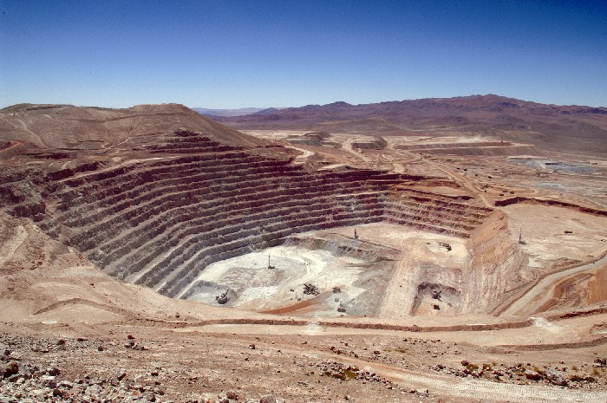
COBRE
PERSPECTIVAS Y AMENAZAS

Slide 2
ELEMENTO QUIMICO
El cobre (del latín cuprum, y éste del griego kypros), cuyo símbolo es Cu, es el elemento químico de número atómico 29
Se trata de un metal de transición de color cobrizo (rojizo) y brillo metálico que, junto con la plata y el oro, forma parte de la llamada familia del cobre, se caracteriza por ser uno de los mejores conductores de electricidad (el segundo después de la plata).
Gracias a su alta conductividad eléctrica, ductilidad y maleabilidad, se ha convertido en el material más utilizado para fabricar cables eléctricos y otros componentes eléctricos y electrónicos.

Slide 3
ALEACIONES
El cobre forma parte de una cantidad muy elevada de aleaciones que generalmente presentan mejores propiedades mecánicas, aunque tienen una conductividad eléctrica menor.
Las más importantes son conocidas con el nombre de bronces y latones.
Por otra parte, el cobre es un metal duradero porque se puede reciclar un número casi ilimitado de veces sin que pierda sus propiedades mecánicas.

Slide 4
HISTORIA
Fue uno de los primeros metales en ser utilizado por el ser humano en la prehistoria.
El cobre y su aleación con el estaño, el bronce, adquirieron tanta importancia que los historiadores han llamado Edad del Cobre y Edad del Bronce a dos periodos de la Antigüedad.
Aunque su uso perdió importancia relativa con el desarrollo de la siderurgia, el cobre y sus aleaciones siguieron siendo empleados para hacer objetos tan diversos como monedas, campanas y cañones.
A partir del siglo XIX, concretamente de la invención del generador eléctrico en 1831 por Faraday, el cobre se convirtió de nuevo en un metal estratégico, al ser la materia prima principal de cables e instalaciones eléctricas.

Slide 5
PROPIEDADES BIOLOGICAS
El cobre posee un importante papel biológico en el proceso de fotosíntesis de las plantas, aunque no forma parte de la composición de la clorofila.
El cobre contribuye a la formación de glóbulos rojos y al mantenimiento de los vasos sanguíneos, nervios, sistema inmunitario y huesos y por tanto es un oligoelemento esencial para la vida humana.

Slide 6
COBRE EN LOS ALIMENTOS
El cobre se encuentra en una gran cantidad de alimentos habituales de la dieta tales como ostras, mariscos, legumbres, vísceras y nueces entre otros, además del agua potable y por lo tanto es muy raro que se produzca una deficiencia de cobre en el organismo.
El desequilibrio de cobre ocasiona en el organismo una enfermedad hepática conocida como enfermedad de Wilson.

Slide 7
PRODUCCION DE COBRE
El cobre es el tercer metal más utilizado en el mundo, por detrás del hierro y el aluminio.
La producción mundial de cobre refinado se estimó en 15,8 Mt en el 2006, con un déficit de 10,7 % frente a la demanda mundial proyectada de 17,7 Mt.
Los pórfidos cupríferos constituyen la principal fuente de extracción de cobre en el mundo.

Slide 8
METALES NATIVOS
El cobre es uno de los pocos metales que pueden encontrar-
se en la naturaleza en estado "nativo", es decir, sin combinar con otros elementos.
Los otros metales nativos son el oro, el platino, la plata el hierro proveniente de meteoritos.
El latón, una aleación de cobre y cinc fue inventado hacia el 600 a. C.

Slide 9
GENERADOR ELECTRICO
El posterior desarrollo de generadores eléctricos y su empleo en la historia de la electricidad ha dado lugar a que el cobre haya obtenido una importancia destacada en la humanidad, que ha aumentado su demanda notablemente.
En 1911 la producción mundial de cobre superó el millón de toneladas de cobre fino.
El desarrollo tecnológico que siguió a la Revolución industrial en todas las ramas de la actividad humana y los adelantos logrados en la metalurgia del cobre han permitido producir una amplia variedad de aleaciones.

Slide 10
CHILE
En 1976, ya bajo la régimen militar de Pinochet, el Estado fundó la Corporación Nacional del Cobre de Chile (Codelco) para gestionar las grandes minas de cobre.
La mina de Chuquicamata, en la cual se han encontrado evidencias de la extracción de cobre por culturas precolombinas,^{[31]}inició su construcción para la explotación industrial en 1910;su explotación se inició el 18 de mayo de 1915.
En 2002, se fusionaron las divisiones de Chuquicamata y Radomiro Tomic, creando el complejo minero Codelco Norte, que consta de dos minas a cielo abierto:
Chuquicamata y Mina Sur

Slide 11
MINA ESCONDIDA
En 1995, se inició la construcción de la mina de Minera Escondida, en la II Región de Antofagasta, y en 1998 se iniciaron las operaciones de extracción. Es la mina de mayor producción del mundo.
La producción de Minera Escondida alcanzó en 2007 las 1 483 934 t
Esta producción representa el 9,5 % de la producción mundial y el 26 % de la producción chilena de cobre, según estimaciones para 2007
Chile se ha consolidado como el mayor productor mundial de cobre,^{[40]} pasando del 14 % de la producción mundial en 1960 al 36 % en 2006.

Slide 12
INDUSTRIA DEL COBRE
La industria de pataques o metalurgia del cobre, varía según la composición de la mena.
El cobre en bruto se tritura, se lava y se prepara en barras. Los óxidos y carbonatos se reducen con carbono.
Las menas más importantes, las formadas por sulfuros, no contienen más de un 12% de cobre, llegando en ocasiones tan sólo al 1%, y han de triturarse y concentrarse por flotación.
Los concentrados se funden en un horno de reverbero que produce cobre metálico en bruto con una pureza aproximada del 98%.
Este cobre en bruto se purifica por electrólisis, obteniéndose barras con una pureza que supera el 99,9 %.

Slide 13
INDUSTRIA DEL COBRE
El cobre puro es blando, pero puede endurecerse posteriormente.
Las aleaciones de cobre, mucho más duras que el metal puro, presentan una mayor resistencia y por ello no pueden utilizarse en aplicaciones eléctricas.
No obstante, su resistencia a la corrosión es casi tan buena como la del cobre puro y son de fácil manejo.
Las dos aleaciones más importantes son el latón, una aleación con cinc, y el bronce, una aleación con estaño.
A menudo, tanto el cinc como el estaño se funden en una misma aleación, haciendo difícil una diferenciación precisa entre el latón y el bronce.
Ambos se emplean en grandes cantidades.

Slide 14
INDUSTRIA DEL COBRE
También se usa el cobre en aleaciones con oro, plata y níquel, y es un componente importante en aleaciones como el monel, el bronce de cañón y la plata alemana o alpaca.
El cobre forma dos series de compuestos químicos: de cobre (I), en la que el cobre tiene una valencia de 1, y de cobre (II), en la que su valencia es 2.
Los compuestos de cobre (I) apenas tienen importancia en la industria y se convierten fácilmente en compuestos de cobre (II) al oxidarse por la simple exposición al aire.
Los compuestos de cobre (II) son estables.

Slide 15
Industria DEL COBRE
Algunas disoluciones de cobre tienen la propiedad de disolver la celulosa, por lo que se usan grandes cantidades de cobre en la fabricación de rayón.
También se emplea el cobre en muchos pigmentos, en insecticidas como el verde de Schweinfurt, o en fungicidas como la mezcla de Burdeos, aunque para estos fines está siendo sustituido ampliamente por productos orgánicos sintéticos.

Slide 16
INDUSTRIA GLOBAL
La actividad minera del cobre por tratarse de una industria a largo plazo requiere de mucha estabilidad para asegurar resultados positivos en los diferentes ciclos productivos
Codelco de propiedad del Estado de Chile como la empresa de mayor producción en el mundo, seguida por la minera Escondida (de propiedad de la empresa "BHP Billinton"), siendo esta la mayor empresa privada del sector en el país.
La actividad minera del cobre por tratarse de una industria a largo plazo requiere de mucha estabilidad para asegurar resultados positivos en los diferentes ciclos productivos

Slide 17
INDUSTRIA GLOBAL
En gran medida consecuencia del crecimiento de economías emergentes, principalmente la de China, cuyo aumento en la actividad industrial ha tenido un impacto favorable en la exportación de materias primas para un número importante de países productores.
El cobre es un metal noble, no se oxida, no se degrada, no contamina y es reciclable indefinidamente.
El cobre, tiene propiedades que lo hacen muy utilizable en varias industrias, pero en especial en industrias emergentes y de alto impacto (por ejemplo, atendiendo a su alta conductividad térmica y eléctrica y su núcleo magnetismo, el cobre es ideal para la transmisión de datos, sonidos e imágenes en el área de las telecomunicaciones).

Slide 18
CLASIFICACION de los MINERALES
El cobre se encuentra de manera dispersa en grandes áreas, mezclado con una gran cantidad de sales y otros elementos mineralógicos además de roca estéril.
Los compuestos que contienen cobre deben ser tratados debidamente para separar el metal del resto de los minerales y se clasifican en dos grupos de acuerdo con su composición química:
(a) minerales sulfurados (con alto contenido de azufre) y
(b) minerales oxidados (con elevado contenido de óxido de carbono).

Slide 19
LEY DE COBRE
El porcentaje de cobre presente en estos minerales es conocido por los especialistas como "Ley del cobre" y su valor es variable (por ejemplo, si la ley fuese 1,2% significa que por cada mil kilos o tonelada métrica de mineral hay 12 kilos de cobre fino)
En los yacimientos mineros de Chile esa ley fluctúa de 1 a 1,8 por ciento según los estudios geológicos que la determinan.

Slide 20
RIESGOS de la INDUSTRIA
Riesgos de la Unidad Estratégica de negocio
Riesgos Financieros
Riesgos operacionales
Riesgo de liquidez
Riesgo legal
Riesgo de crédito
Riesgo de mercado:
Riesgos del proyecto minero
Riesgo de la naturaleza

Slide 21
INDUSTRIA MINERA
La industria minera no ha sido muy rentable en las últimas décadas y solo se aprecia un repunte en los últimos años, con precios crecientes a partir de 2003.
Chile es un buen ejemplo del nuevo impulso que está teniendo la actividad minera.

Slide 22
DEMANDA Y OFERTA
En la actualidad China es la cuarta economía del mundo, medido a paridad del poder de compra, y contribuyó en un 25% del crecimiento mundial a partir de 2006
El deterioro del sector viviendas en EE.UU. que dio origen a la crisis financiera mundial, ha influido en la demanda de cobre corrigiéndose a la baja a partir de 2007.
La demanda comunitaria de cobre de la Unión Europea ha tenido una caída cercana al 4,6% en 2007 y un porcentaje mayor durante 2008, luego de haber tenido un robusto crecimiento de 11% en 2006.

Slide 23
IMPORTACION MUNDIAL

Slide 24
CONSUMO MUNDIAL

Slide 25
OFERTA DE COBRE
La oferta de cobre ha venido sosteniendo un incremento importante durante los últimos años en sus distintas formas de explotación (producción de cobre mina, procesado en fundiciones o cobre debidamente refinado: cátodos Sx-Ew, cátodos E.R. o refinado a fuego).
Durante 2007 Chile tuvo una participación en el total de exportaciones del metal de 40,4% con una leve caída en 2008 alcanzando el 39,1% del total de las exportaciones mundiales.

Slide 26
PRODUCCION DE COBRE MINA

Slide 27
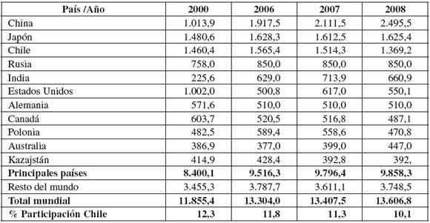
PRODUCCION DE COBRE FUNDICION
.

Slide 28
PRODUCCION DE COBRE REFINADO

Slide 29
PRODUCCION SX EW

Slide 30
EXPORTACION MUNDIAL

Slide 31
PRODUCTORES
Codelco (empresa de propiedad del Estado chileno) aparece como el principal explotador de la materia prima, con una participación cercana al 16% de la producción mundial, seguida por la australiana BHP Billiton, la minera privada más grande del mundo con un 10% de participación en la producción mundial.
En tercer lugar está la estadounidense Phelps Dodge, con un 9%.

Slide 32
EMPRESAS

Slide 33
DEFINICION DE PROYECTO
Proyectos" cupríferos aquellos desarrollos de yacimientos en que existen suficientes elementos que permiten cuantificar adecuadamente las reservas (en miles de toneladas métricas), la ley media de contenido de cobre y de otros elementos (en porcentaje de contenido del metal por cada tonelada de mineral extraído), inversión (en miles de dólares), producción nueva involucrada (toneladas métricas finales).

Slide 34
DEFINICION DE PROSPECTO
Denominación de "prospecto" cuprífero corresponde a todos aquellos proyectos en formación (desarrollos de yacimientos que no cuentan con información en uno o varios de los aspectos señalados en el caso de los proyectos y que se encuentran en una etapa bastante preliminar, generalmente en la etapa de cuantificación de reservas).

Slide 35
PROYECTOS DE COBRE
Proyectos mineros de cobre informados en el periodo señalado precedentemente corresponde a
166 proyectos mineros de cobre, de los cuales
139 son nuevos (proyectos greenfield⁶) y
27 son proyectos de ampliación de capacidad de producción o reinicio de operaciones, asociados a minas que se encuentran en operación o corresponden a reaperturas de minas cerradas en años anteriores (proyectos brownfield⁷).
A nivel de producto final,
111 de estos proyectos producirán concentrados de cobre (67%) y
55 de ellos producirán cátodos electro obtenidos por la vía hidrometalurgia.

Slide 36
PRECIOS DEL COBRE

Slide 37
COSTOS UNITARIOS

Slide 38
PROYECTOS EN EL MUNDO

Slide 39
PROSPECTOS

Slide 40
CONCLUSIONES
Mediante la exposición de los principales antecedentes del mercado del cobre mundial se puede apreciar la importancia creciente que el cobre ha venido sosteniendo para los países que requieren de este metal para su industrialización, tal es el caso de China.
La reciente crisis financiera ha evidenciado la importancia que la comercialización del metal ha tenido para asegurar la estabilidad y evitar el desplome de economías emergentes como el caso de Chile al igual que otros países productores del cobre.

Slide 41
Análisis costos de extracción
Los resultados muestran que Chile, en promedio, se ubica dentro de los cinco primeros lugares de la muestra de países considerados en el estudio, con ventajas significativas en potencial geológico, marco regulatorio y legal, estabilidad política y sistema tributario, dijo el vicepresidente ejecutivo de la entidad
El costo medio de la operación ha aumentado desde los US$0,9 por libra del año 2005 hasta los US$2,17/lb el año 2014, lo que representa un crecimiento promedio del 10% anual. Los mayores elementos de gastos corresponden a los materiales, remuneraciones (propias y contratadas), junto con otros servicios y gastos.
Cabe destacar que el gasto en energía se acercó a los niveles máximos cercanos al 15% del costos operacionales entre los años 2008-2011.

Slide 42
Los mayores elementos de gasto corresponden a los materiales, remuneraciones (propias y contratadas), junto con otros servicios y gasto (17%, 21% y 28%, respectivamente).
El aumento de los costos explica (junto a la caída del precio) el deterioro de los márgenes operacionales, los cuales han caído constantemente desde un máximo de 65% el 2006, hasta un 22 % el 2014

Slide 43
Factores costos
Factores que explican el movimiento de los costos operacionales se destacan el crecimiento del precio y la cantidad de los factores de producción.
Éstos explican un 30% del aumento del costo, destacando el efecto precio/cantidad del factor trabajo con un 18% del total.
la disminución de la ley del mineral permite explicar un 14% de la variación.
La corrección monetaria referida a efectos inflacionarios o de tipo de cambio logra explicar un 19% del total del aumento.

Slide 44
Economía de escala
La existencia de economías de escala para la industria minera nacional es comprobada a través de la función translogarítmica, es decir, el costo total operacional medio disminuye al aumentar la producción de cobre.
Esa conclusión explica en gran medida la tendencia de las operaciones a incrementar su producción, dado el enfoque constante sobre los movimientos de costos

Slide 45
Posición competitiva
los costos C1 de la industria chilena, que incluyen los créditos por subproductos y descuentan la depreciación, mantiene la tendencia previamente mencionada de los costos operacionales, pasando desde 51 US$/lb el 2005 hasta 162 US$/lb el 2014.
Lo anterior no da cuenta de una gran pérdida de posición competitiva de la producción chilena, dónde el año 2005 un 31% de la producción mundial poseía menores costos que Chile, mientras que al 2014 este porcentaje aumentó a un 33%.

Slide 46
COSTO DIRECTO CHILE PERU
El tercer lugar tras Canadá y Australia. Esa es la posición que ocupa la industria nacional del cobre en términos de costo directo o cash cost, según una exposición realizada ayer por el director ejecutivo del Centro de Estudios del Cobre (Cesco), Juan Carlos Guajardo, en Perú.
Los costos directos son utilizados mundialmente para comparar los costos de producción de cobre entre las empresas de la industria.
Se determinan a partir del costo neto (incluye como crédito las ventas realizadas de subproductos), al que se le deducen los cargos por depreciaciones y amortizaciones, y los gastos de las oficinas centrales.

Slide 47
COSTO DIRECTO CHILE PERU
Según Guajardo -en consideración de cifras del Ministerio de Hacienda en base a información de Wood Mackenzie-, en 2012 la industria de cobre peruana alcanzó un cash cost de US$ 93,4 centavos de dólar la libra, mientras que la chilena anotó US$ 159,8 centavos por libra de cobre. Con ello, el costo directo de la producción de cobre en el país, fue un 58,4% más alta que en el vecino país.
Guajardo explicó que uno de los factores que más inciden en los altos costos que enfrenta la industria del cobre nacional tiene que ver con la energía, si bien estimó que estos podrían estabilizarse o caer en 2014, gracias a los planes de contención que están llevando a cabo las compañías.

Slide 48
COSTO DIRECTO CHILE PERU
Agregó que pese al alza de costos que ya ha comenzado a registrar la minería peruana, sus niveles no alcanzarán a los de Chile, ya que no tienen problemas de suministro eléctrico.
En cuanto a la rentabilidad de las mineras en cada país, señaló que éstas registran tendencias similares, aunque ambas se ven beneficiadas por distintos factores.
En el caso de Chile, la expansión de algunos proyectos como Escondida ha permitido una mejora en los ingresos.
En el caso de Codelco y Anglo American el efecto es gracias a Anglo Sur, que aumentó la producción y ha ayudado a aumentar los resultados económicos a pesar de la baja de leyes”, dijo. Añadió que la minería peruana se ve favorecida por los menores costos de la energía eléctrica.

Slide 49
DEMANDA DE COBRE
El 75% de esta demanda es usado para cables eléctricos, automóviles y maquinaria industrial, además esta materia prima es esencial para las nuevas energías verdes y conseguir un futuro sostenible.
El mercado del cobre supone unos 120.000 millones de dólares cada año, rivalizando con el mineral de hierro, el metal más comercializado a nivel mundial.
Además, el metal es considerado por los inversores como un barómetro de la situación de la economía mundial debido a su uso en la industria en general.

Slide 50
ESCASEZ FUTURA DE COBRE ?
No se puede extraer cobre lo suficientemente rápido para satisfacer la demanda de los próximos años
. En un estudio realizado por Wood Mackenzie se revela que posiblemente nos encontraremos en situación de déficit de la oferta en 10 millones de toneladas para el año 2028, esto es igual a la producción anual de la mayor mina de cobre del mundo, Escondida, multiplicado por un factor diez.

Slide 51
ESCASEZ DE COBRE ?
Actualmente se tarda más en explotar nuevos descubrimientos de yacimientos de cobre por temas geológicos, ambientales y políticos. Se considera un tiempo medio de 20 años para las nuevas minas.
El precio del cobre es otro de los factores que perjudica a la extracción. Según Thomson Reuters GFMS se estima que para que se incentive el nuevo suministro, el precio del cobre debería ser de 3,50 dólares por libra.
La minería del cobre se trata con economías de escala. La mayor parte de la producción mundial de cobre proviene de las grandes minas que tienen economías masivas de escala y que permiten reducir los costes

Slide 52
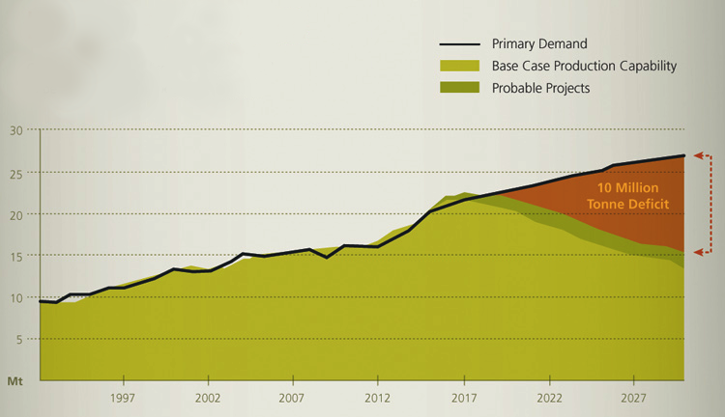

Slide 53
GRAFENO
UNA AMENAZA

Slide 54
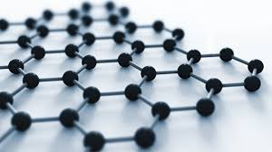

Slide 55
ESTRUCTURA
El grafeno es una sustancia formada por carbono puro, con átomos dispuestos en patrón regular hexagonal, similar al grafito, pero en una hoja de un átomo de espesor.
Se considera 100 veces más fuerte que el acero y su densidad es aproximadamente la misma que la de la fibra de carbono, y es aproximadamente cinco veces más ligero que el aluminio, una lámina de 1 metro cuadrado pesa tan solo 0,77 miligramos.
Es un alóbrogo del carbono, un teselado hexagonal plano formado por átomos de carbono y enlaces covalentes que se generan a partir de la superposición de los híbridos sp² de los carbonos enlazados.

Slide 56
PROPIEDADES
Es extremadamente duro: 100 veces más resistente que una hipotética lámina de acero del mismo espesor^{[6]}
Es muy flexible y elástico.
Es transparente.
Auto enfriamiento (según algunos científicos de la Universidad de Illinois).^{[7]}
Conductividad térmica y eléctrica altas.
Hace reacción química con otras sustancias para producir compuestos de diferentes propiedades. Esto lo dota de gran potencial de desarrollo.

Slide 57
PROPIEDADES
Sirve de soporte de radiación ionizante.
Tiene gran ligereza, como la fibra de carbono, pero más flexible.
Menor efecto Joule: se calienta menos al conducir los electrones.
Para una misma tarea que el silicio, tiene un menor consumo de electricidad.
Genera electricidad al ser alcanzado por la luz.^{[9]}
Razón superficie/volumen muy alta que le otorga un buen futuro en el mercado de los supercondensadores.

Slide 58
PROPIEDADES
Se puede dopar introduciendo impurezas para cambiar su comportamiento primigenio de manera que, por ejemplo, no repela el agua o que incluso cobre mayor conductividad.
Se autor repara; cuando una lámina de grafeno sufre daño y se quiebra su estructura, se genera un ‘agujero’ que ‘atrae’ átomos de carbono vecinos para así tapar los huecos.
En su forma oxida absorbe residuos radiactivos.

Slide 59
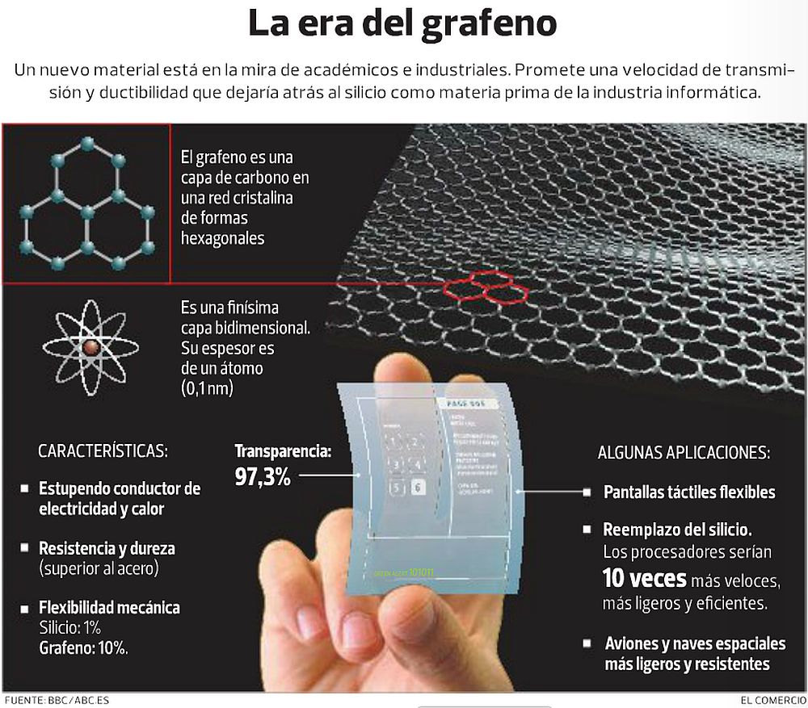

Slide 60
LOS METODOS QUE PERMITEN LA PRODUCCION DE ESTE MATERIAL EN GRAN PUREZA NO SON FACILMENTE ESCALABLES

Slide 61
PROCESOS
Si bien el descubrimiento y desarrollo en los prototipos iniciales manifiestan un gran avance científico en lo tecnológico, deben generarse también los procesos para llevarlos a cabo a gran escala, cosa que no se vislumbra dentro de los próximos 5 años, incluso si se llegase a inventar tal hecho, estaríamos hablando de por lo menos 10 a 15 años más”

Slide 62
COSTO DEL GRAFENO
La primera sustitución del Cu ocurrió hace 3.000 años con el descubrimiento del hierro.
La segunda sustitución puede llegar ahora con el grafeno.
El Costo de producir una Libra de este material es de US$5,3, se espera que con nuevas investigaciones en 2016 llegue a US$2,2.
.

Slide 63
RieSgos
19 millones ton. Cu se consumen anualmente en el mundo, 16,5 millones las consume la industria electrónica y autos, éstas fácilmente las puede el grafeno.
El Grafeno tiene iguales propiedades de conducción que el cobre, es 1/6 más liviano, es duro y flexible y su componente base el carbono está en todos los lugares.
Los países con recursos serán aquellos ricos en metales como: tierras raras, Tantalio, Titanio, Rodio, litio y grafeno, ellos dominarán el mundo

Slide 64
PROBLEMAS DEL GRAFENO
EL grafeno también tiene sus problemas.
El grafeno aislado conduce tan bien la electricidad que es difícil parar la corriente.
Este aspecto se debe solucionar si se quiere utilizar el material en dispositivos digitales como los transistores,
Dificultades de procesamiento hacen pensar que el grafeno no va a sustituir al silicio a corto plazo

Slide 65
PRODUCCION INDUSTRIAL
Los métodos de producción actuales del grafeno resultan engorrosos y caros, producen grafeno de baja calidad y no son factibles para aplicaciones a escala industrial.

Slide 66
RESERVAS MUNDIALES DE COBRE
CJILE tiene unas reservas de 190.000 millones de toneladas de cobre, un 26% más de lo que se pensaba hasta la fecha (150.000 millones de toneladas), por lo que al ritmo actual la extracción del metal rojo está asegurada por, al menos, otro siglo más.
Por detrás de Chile, entre los países con mayores reservas de cobre del mundo, se encuentran Perú (90.000 millones de toneladas), Australia(86.000), México (38.000), Estados Unidos (35.000), Rusia (30.000), China(30.000), Indonesia (28.000) y Polonia (26.000).
El resto de países del globo tendrían un total acumulado de unos 134.000 millones de toneladas de mineral.

Slide 67
RESERVAS DE COBRE
E informe estima que Chile tiene un 28% de las reservas mundiales de cobre, seguido por Perú que tiene un 13% y de Australia, con el 12%.
"Hay una significativa revisión al alza en las reservas de Chile basada en los nuevos reportes de las compañías mineras y nuevos desarrollos",

Slide 68
EXPORTACIONES CHILENAS (Enero – Septiembre 2016 )
El primer lugar en cuanto a volumen de exportaciones los ocupan los cátodos de cobre refinado (25.390 millones de dólares) en que Chile exporta el 36,3 por ciento del mercado mundial.
Segundo aparecen los minerales de cobre y sus concentrados (14.304 millones de dólares), con un 27,4 por ciento de las exportaciones del planeta.
El índice vira hacia la agricultura en el tercer lugar, ocupado por las uvas frescas (1.506 millones de dólares), en que Chile pone en el exterior el 21,7 por ciento de las transacciones mundiales.

Slide 69
EXPORTACIONES CHILENAS
Cuarto aparece el yodo, que durante 2011 entregó al país 660 millones de dólares y concentró el 50 por ciento del mercado internacional.
Los salmones del pacífico congelados ocupan el quinto lugar con exportaciones por 608 millones de dólares y el 38 por ciento de las ventas mundiales.
Lo sigue otro producto marino: las truchas congelada exportan anualmente 478 millones de dólares, lo que representa el 71,1 por ciento del mercado.

Slide 70
Exportaciones chilenas
Los arándanos frescos, con 429 millones de dólares alcanzaron el 33,5 por ciento de las exportaciones mundiales
El carbonato de litio sumó 204 millones de dólares y el 58,4 por ciento de la producción del planeta
Las ciruelas frescas aportaron 136 millones de dólares y el 18,6 por ciento del mercado
Las manzanas deshidratadas agregaron 32 millones de dólares y el 28 por ciento de las exportaciones mundiales.

Slide 71
GRÁFICOS DIVERSOS

Slide 72
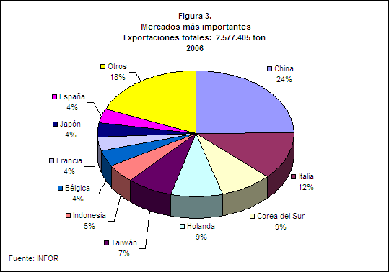

Slide 73
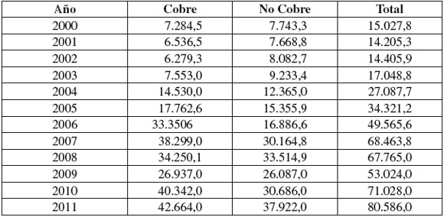

Slide 74
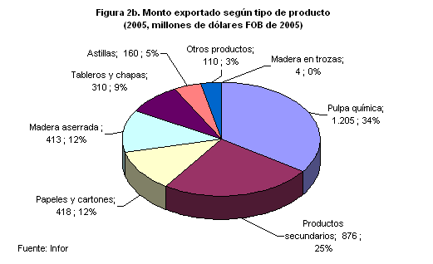

Slide 75
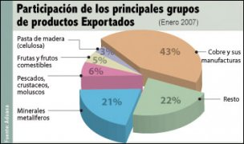

Slide 76
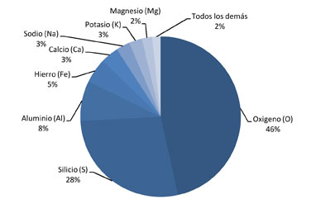

Slide 77
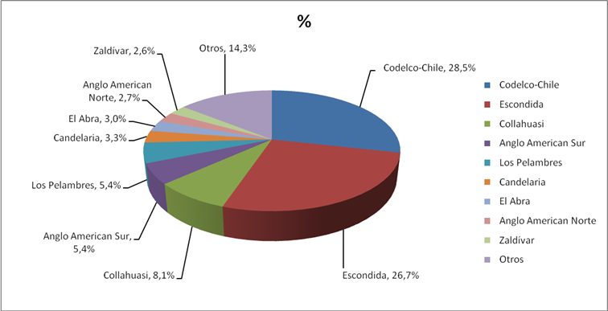

Slide 78
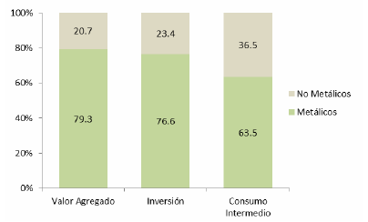

Slide 80
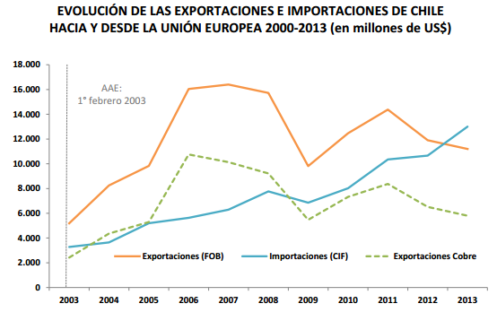

Slide 81
